Slide 1
Удивительные облака Подмосковья
Выполнила: Магидсон Мария Юрьевна

Slide 2

По небу голубому плыли облака,
Похожие на тортик, подушку и слона.
Играя с ветерками, меняли облик свой.
Как хочется, чтоб взяли они меня с собой.

Slide 3
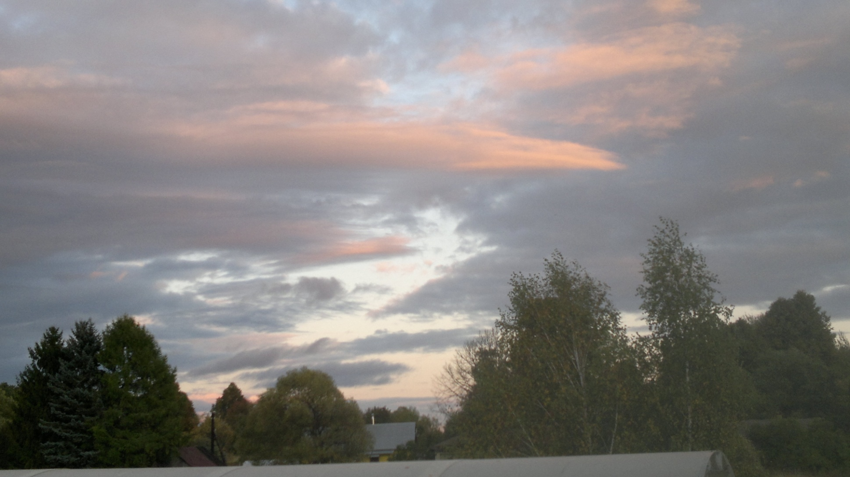
Облако в виде ястреба

Slide 4
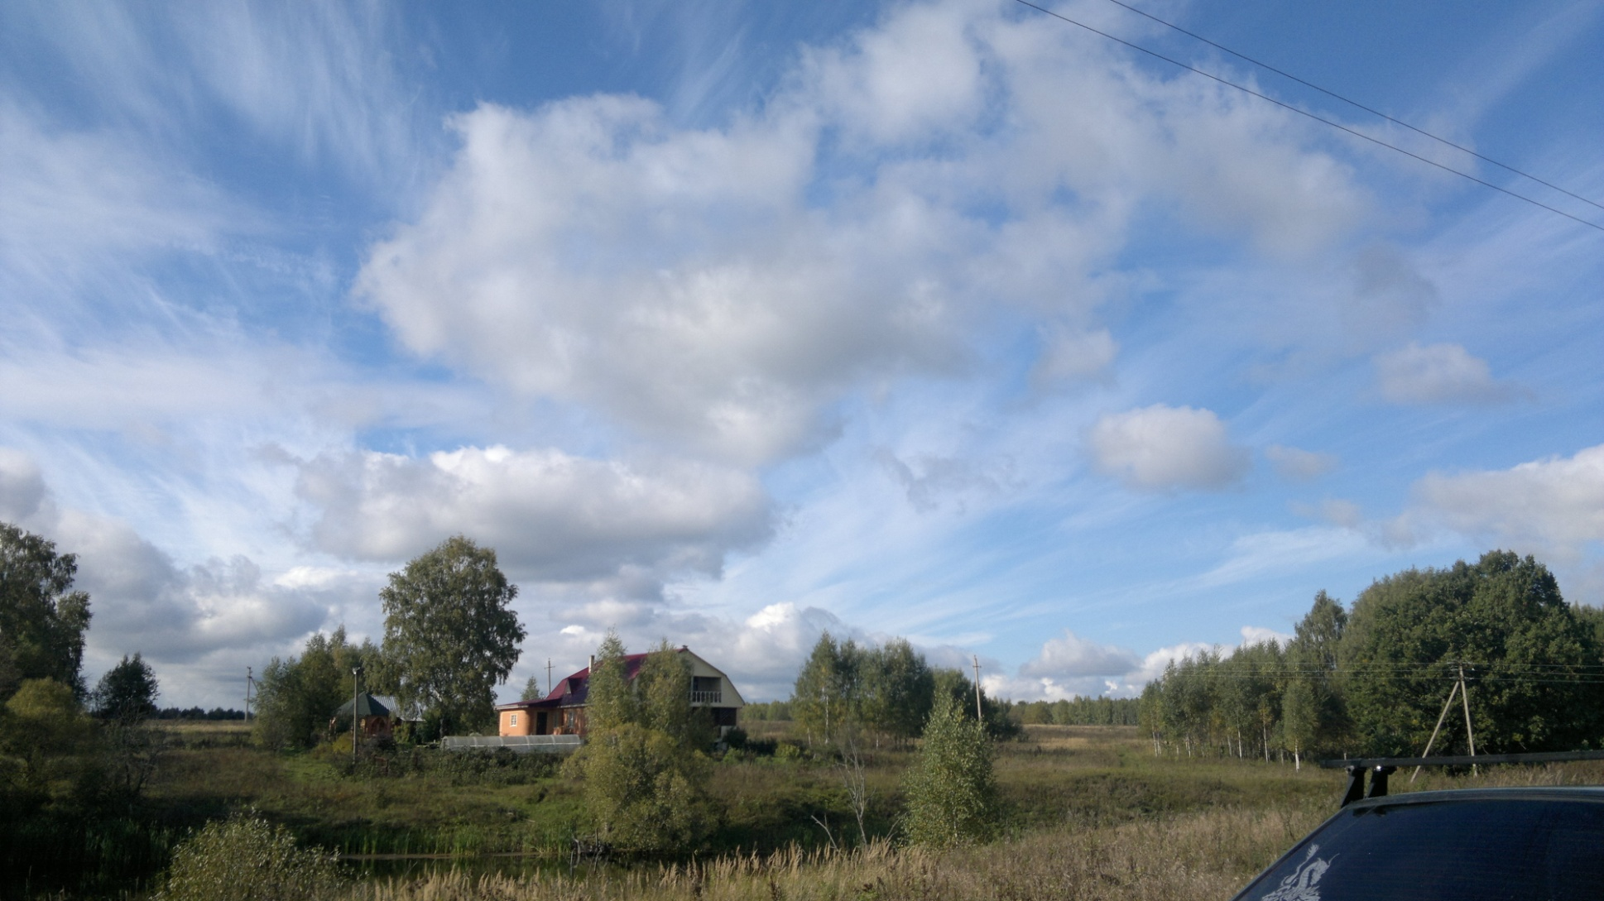
Облако – «Ежик в тумане»

Slide 5
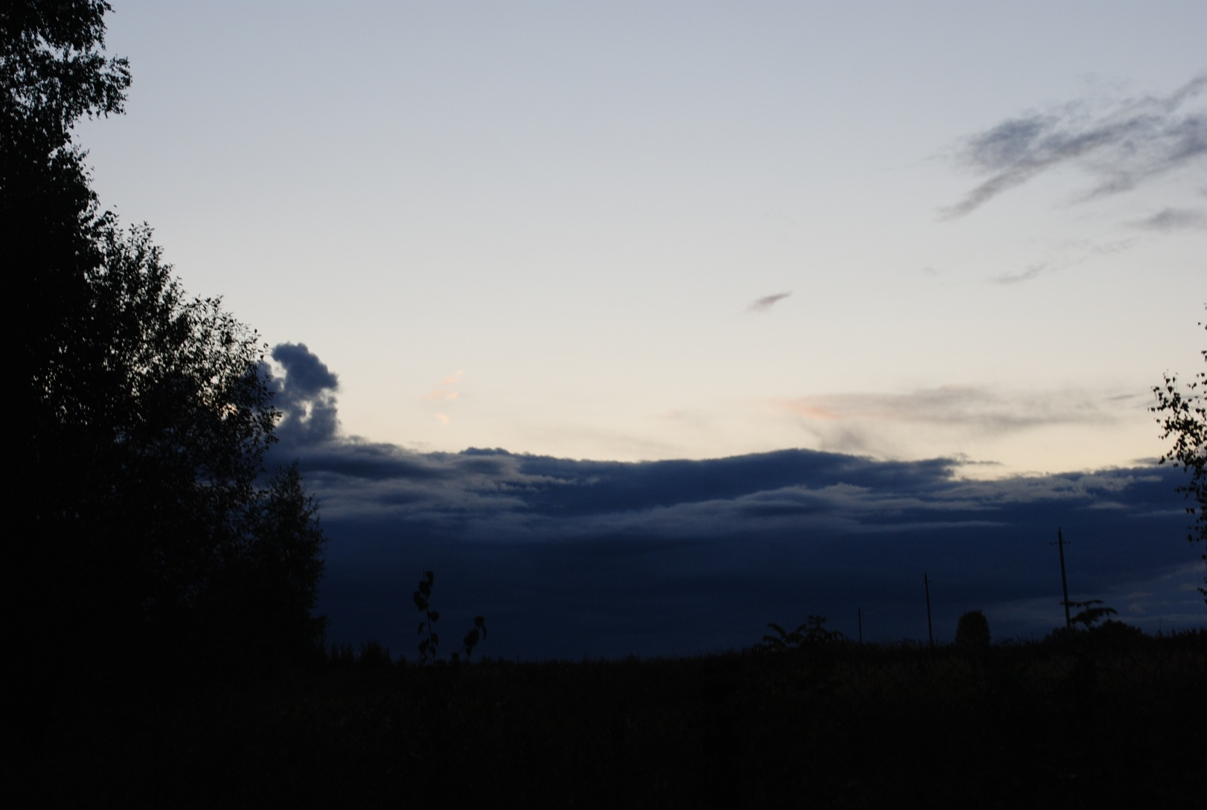
Морской шторм

Slide 6
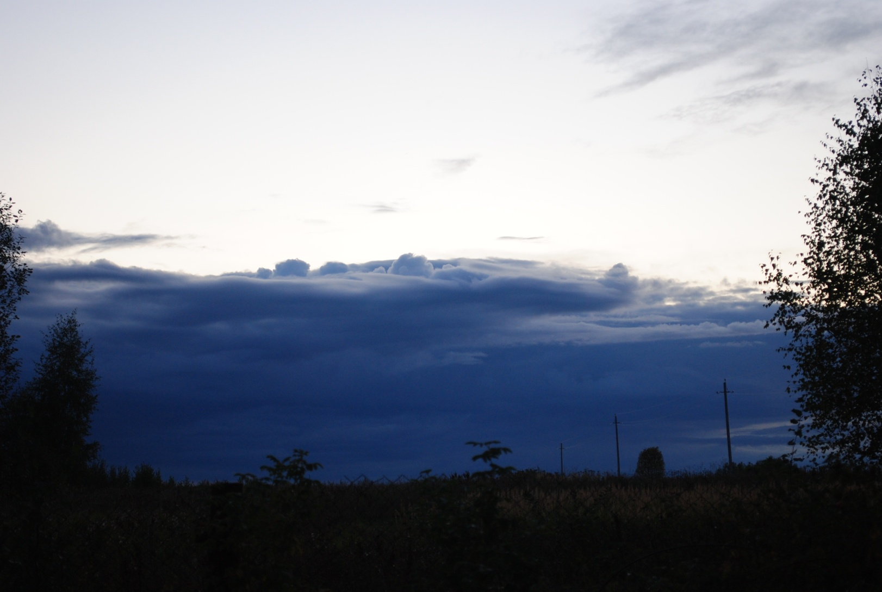
Арктический берег

Slide 7
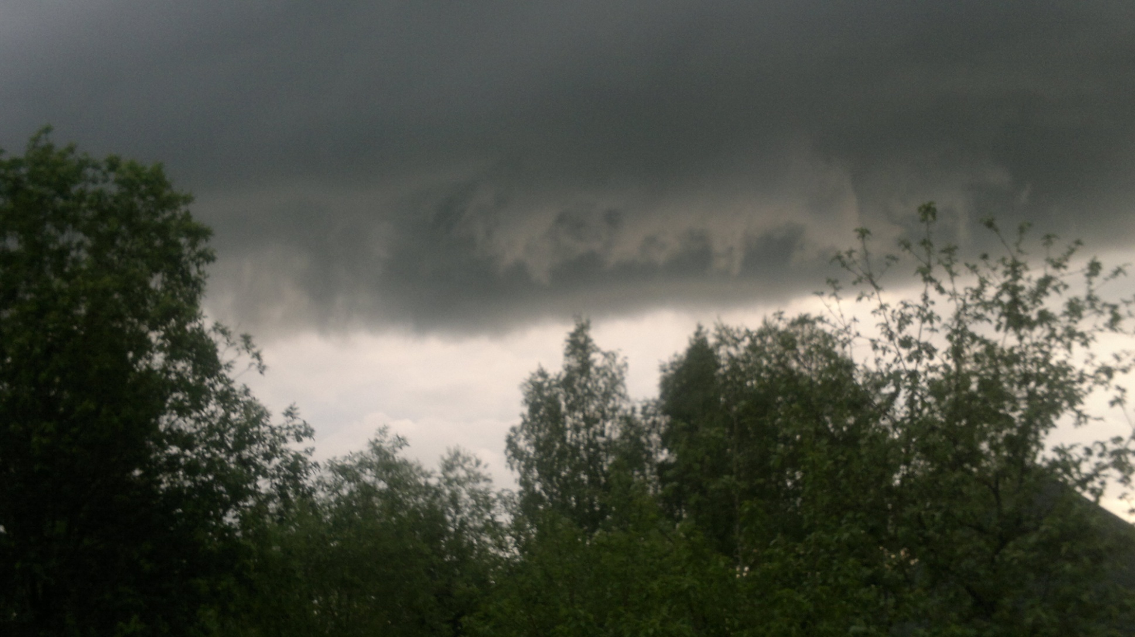
Песчаная буря

Slide 8
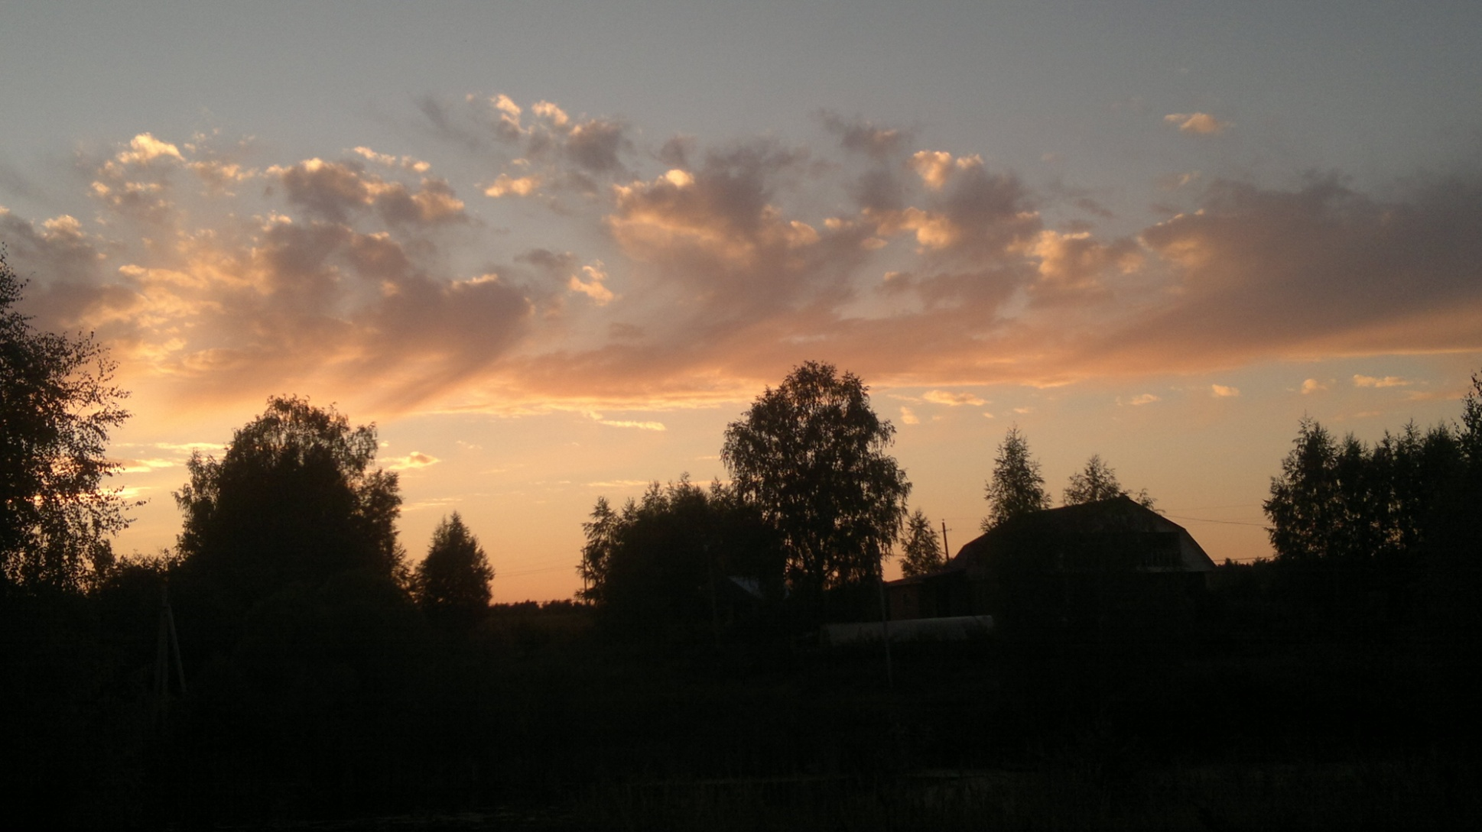
Ласточки летят

Slide 9
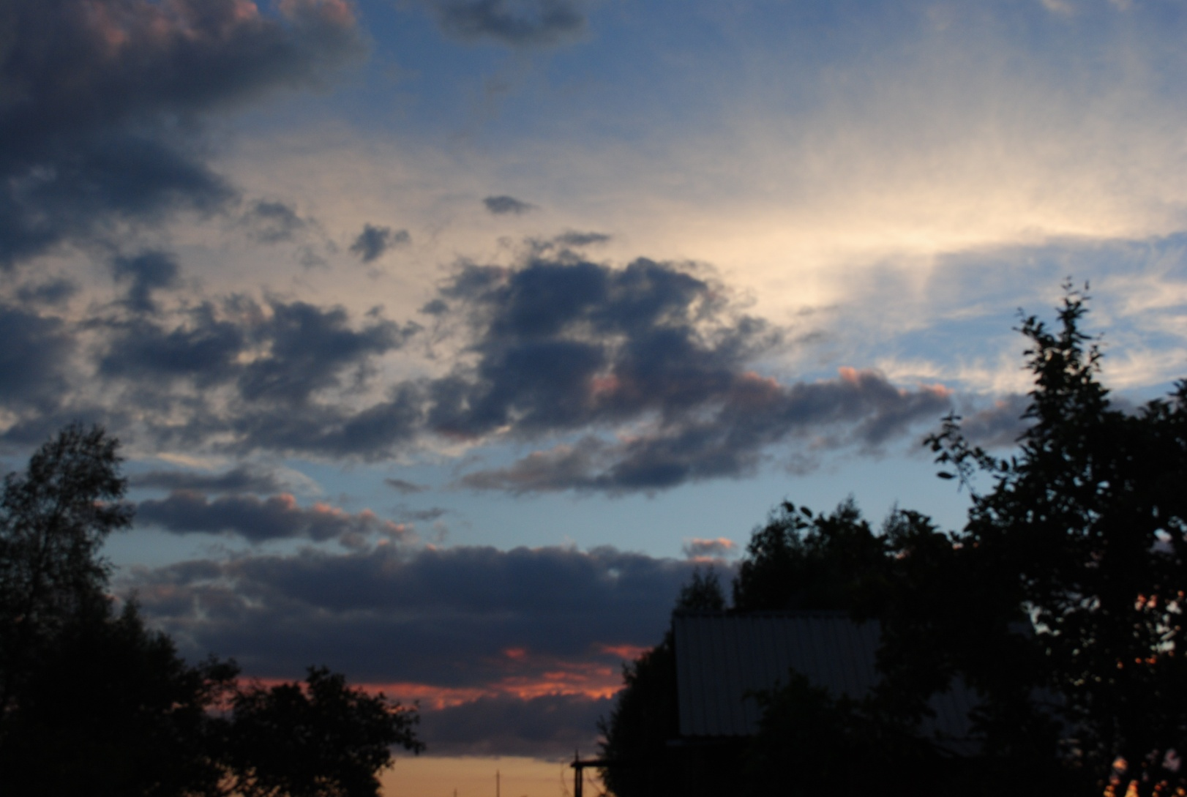
Перистые облака

